Slide 1
Порода Собак. Басенджи (басенжи)
Участник экзамена 008

Slide 2
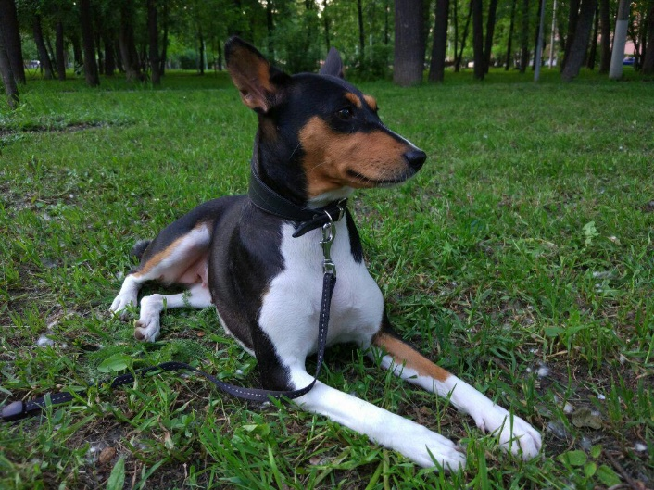

Басенджи
Басéнджи (басенжи) или африканская нелающая собака (а также конголезская кустарниковая собака, лесная собака из Конго, конго-терьер, ньям-ньям-терьер, собака занде, «существо из зарослей») — одна из древнейших пород собак. История породы насчитывает около 5000 лет, регион происхождения — центральная Африка. Уникальность породы в том, что её представители не лают, но издают особые, свойственные только басенджи звуки, похожие на урчание, но и их можно услышать лишь когда собака взволнована.
В Древнем Египте этих собак привозили в подарок фараонам, которые очень почитали басенджи и считали их живым оберегом. Об этом свидетельствуют настенные изображения басенджи в гробницах фараонов, а также найденные мумии собак, которые были похоронены с почестями вместе со своими великими хозяевами.
Сегодня басенджи очень популярны в качестве компаньонов, они привлекают отсутствием лая и запаха, яркой внешностью, небольшим размером, а также неординарным умом и ласковым характером. Басенджи — активные охотничьи собаки с большим запасом энергии.

Slide 3


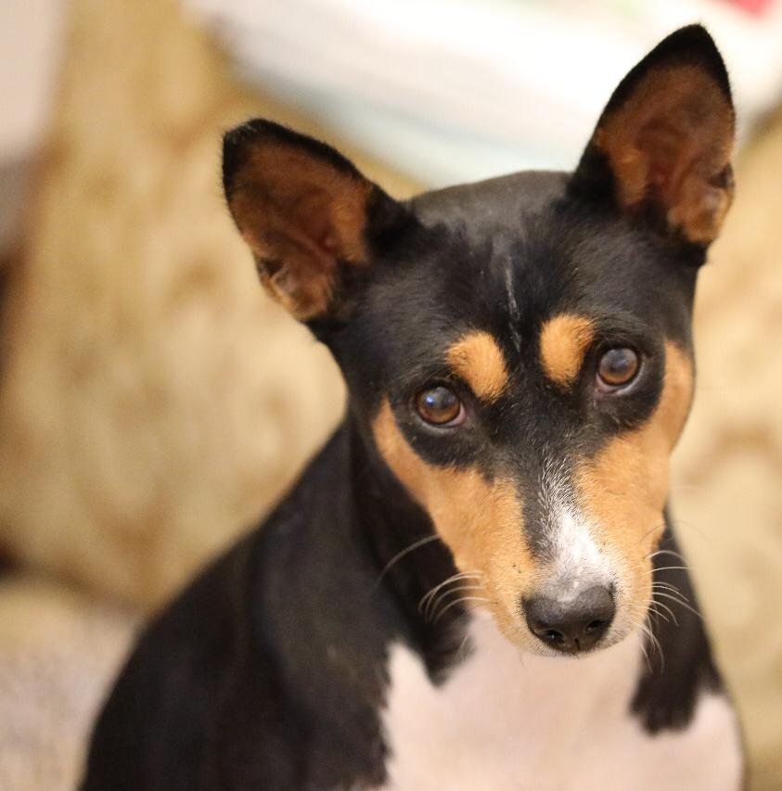
Басенджи
Идеальная высота в холке: кобели 43 см, суки 40 см. Идеальная масса: кобели 11 кг, суки 9,5 кг. Существует 4 окраса басенджи: красный с белым; насыщенный чёрный с белым; триколор (насыщенно чёрный с красно-рыжим подпалом, с отметинами над глазами, на морде и скулах); тигровый (черные полосы на красно-рыжем фоне)
По данным исследования генетиков 2011 года, восточносибирская лайка и басенджи из Конго и Судана относятся к Y-хромосомной гаплогруппе HG9. Y-хромосомный гаплотип породы басенджи относится к сестринской ветви по отношению к другим домашним собакам. Возможно, это свидетельствует о примеси у современных басенджи от ближневосточных и североафриканских волков.
Природная молчаливость басенджи на родине объясняется мифом, что в старые времена, когда животные умели разговаривать, вожак стаи случайно услышал важную тайну одного племени людей. Чтобы случайно не проговориться, он и его стая дали обещание, что никогда не расскажут услышанное, и с того момента замолкли навсегда

